Slide 1
AMS新成员培训
— 开发工具
李文明
2014-09

Slide 2
新人必备
生存必备基本技能
Linux/VI
GCC/GDB
C/C++
RTL
(Verilog)
pThread
多线程编程
SVN

Slide 3
Linux常用命令
显示目录内容
    ls [options] [filename]
    常用选项
      -a //显示所有文件，包含以.开头的隐藏文件
      -A //列出除了“.”和“..”外的所有文件
      -l //列出文件的详细信息，可以将-ls –l合并设置为-ll选项；
        文件类型有10个字符。
        第一个字符表示文件类型，-(普通文件)、d(目录)、l(符号链接)、b(块设备文件)、c(字符设备文件)。
        后面的9个字符表示文件的访问权限，分3组，每组三位，分别表示对文件的读(r)、写(w)和执行(x)权限；第一组表示文件属主的权限，第二组表示同组用户的权限，第三组表示其他用户的权限。
Notes:
当你觉得是个可执行文件，但是不能执行的时候，就需要查看一下权限，然后chmod
我们经常用的用户是administrator这个就是用户，他属于administrators组，多了个s哈。所以他是一组。如果你增加了一个账号xiaowang，把他加入administrators组，那么administrator这个用户和xiaowang就是同一个组了。C:/ABC这个目录administrators组有读写权限，那么xiaowang也可以读写这个目录，但是其他非本组的用户就读取不了了。

Slide 4
Linux常用命令
比较文件的不同
    diff [options] 源文件 目标文件
      两个文件之间的比较，并给出二者的不同
    cmp [options] 源文件 目标文件
      简要指出两个文件是否存在差异
Notes:
可以重定向到文件中 ‘>’ 重定向
Diff功能更强大

Slide 5
Linux常用命令
查看/编辑文件
    vi Filename //查看文件
新建空白文件
    touch
创建目录
    mkdir Directory_Name
复制文件
    cp original_file target_file （scp 跨服务器）
移动文件/文件改名
    mv original_file target_file

Slide 6
Linux常用命令
修改文件属性
    chmod +rwx FileName //为文件添加读、写、执行权限
    chmod 数字 FileName //此处数字为9位二进制数值对应的三位十进制数值；三位二进制数字一组(值为000~111，即十进制的0~7)，表示属主、组和所有人的权限。

Slide 7
Linux常用命令
cat [options] 文件1 文件2
    连接并显示指定的一个或多个文件的有关信息
    cat file //命令行显示文件file的内容
    cat file1 file2 file3 //把file1、file2的文件内容加上行号（空白行不加）后，将内容附加到一个新文件file3中。
    cat -b file //对文件file的非空白行编号
    cat -n file //对文件file的所有行编号

Slide 8
Linux常用命令
创建文件链接
    符号链接
      ln -s 源文件 [链接名] //默认链接名和源文件名相同
      类似于Windows的快捷方式
    硬链接
      ln 源文件 [链接名] //默认为创建硬链接
      只有某一个源文件的所有硬链接都被删除后，该文件才会被真正删除，可以有效防止重要文件被删除

Slide 9
Linux常用命令
搜索
    grep [options] Key_Word
    匹配正则表达式搜索，常用的选项-nr
在目录中搜索文件
    find [path][options][expression]
    默认是当前目录
    表达式：
      -name filename 搜索文件名为filename的文件
      -group groupname 搜索所有用户组为groupname的文件
      -user username 搜索所有文件属主为username的文件
Notes:
注：上述文件都可以指定明确的目录进行操作，而不一定在当前目录下操作

Slide 10
Linux常用命令
显示系统中正在执行的程序进程
    top //可以显示正在运行的进程信息，包括进程号、属主、持续运行的时间、CPU占用率、内存占用率等
    ps //显示执行命令瞬间，正在运行进程的信息；
    如，ps aux|grep string//显示名字中包含string的进程信息；或者用ps aux显示所有进程的信息
终止某个用户进程
    kill PID //终止进程号为PID的进程
修改用户密码
    passwd //除root外，只能修改自己用户的密码
Notes:
对于普通用户而言，kill原则上只能杀掉自己的进程。

Slide 11
Linux常用命令
切换用户
    su username //需要输入切换后用户username的密码
打包/压缩/解压
    tar [options] 文件或目录
      tar zxvf file.tar.gz //z是压缩或解压，x是从tar包中释放文件，v是给出过程信息，f是必选项
      tar czvf file.tar.gz //c是创建压缩打包的文件
在线帮助
    man 命令名称 //提供Linux自带联机手册解释
Notes:
对于普通用户而言，kill原则上只能杀掉自己的进程。

Slide 12
VI设置
修改/home/user/.vimrc文件（个人主目录）
    syntax on --关键字按特殊颜色显示
    set ai --自动对齐
    set hlsearch --高亮搜索
    set tabstop=4
    set shiftwidth=4
    set expandtab
    set cindent --按c程序格式自动对齐
    set number --在左侧显示行号
    set ruler --在右下角显示光标的当前位置
    set bs=2 --支持backspace
--这三项的作用：将tab的显示宽度等同于四个空格，在输入tab时自动转换成四个空格。
Notes:
大家在使用VI时可能碰到这样的情况：c程序的关键字不是彩色的！搜索到的内容不高亮显示！左边不显示行号！右下角不显示光标的位置信息！别着急，这是没设置好。在/home/user/目录下有个.vimrc的隐藏文件，在这里面设置一下就可以了。

Slide 13
VI设置
为常用命令设置快捷键（修改~ /.vimrc文件）
    nmap <F6> :cmd <cr>
    将F6设置为:cmd命令的快捷键
在编辑时临时打开/关闭某项功能
    在VI的命令模式，执行相应的set命令
    :set noxxx --关闭xxx功能
    :set xxx --打开xxx功能
    如：粘贴到VI中匹配目标格式
    :set paste --打开paste模式
    :set nopaste --关闭paste模式
Notes:
举例：在其他窗口中拷贝出来的内容，贴到VI中怎么就乱七八糟了？解决办法就是切换到粘贴模式，粘贴完毕再切换回来。

Slide 14
VI基本命令
查找（在VI的命令模式）
    /xxx 向下查找xxx
    ?xxx 向上查找xxx
      n 查找模式下，按顺序找到下一个要查找的字
      N 查找模式下，按逆序找到下一个要查找的字
    *(按shift+8) 向下查找光标处的字
    #(按shift+3) 向上查找光标处的字
    Ctrl+g 显示当前文件信息

Slide 15
VI基本命令
移动（在VI的命令模式）
    h/j/k/l （光标移动）与←↑↓→作用相同
    $ 将光标移至行尾
    ^ 将光标移至行首
    G 将光标移至文件尾
    :number number是行号，可以将光标移至任意行
    % 起止符匹配：括号、宏、注释
    [[ 跳转到代码块的开头去(但要求代码块中'{'必须单独占一行)
    Ctrl+f Page down
    Ctrl+b Page up
Notes:
Ctrl+d/u

Slide 16
VI基本命令
编辑（在VI的命令模式）
    i 在光标前插入
    I 在行首插入
    a 在光标后插入
    A 在行尾插入
    o 在光标下面新增一行
    O 在光标上面新增一行
    cc 删除一行，并在行首插入
    C 删除本行内光标后的所有内容，并插入

Slide 17
VI基本命令
编辑（在VI的命令模式）
    D 删除本行内光标后的所有内容
    r 替换光标处字符
    R 切换到替换模式
    u 取消上一步操作
    Ctrl+r 恢复刚刚被取消的操作
    ~ 大小写转换
    x 删除一个字符或者选中的区域
    dd 删除一行
    dw 删除光标处到字尾的所有字符

Slide 18
VI基本命令
编辑（在VI的命令模式）
    yy 复制一行到剪贴板
    p 粘贴
    J 两行合并为一行
    yiw 复制一个字
    Shift+v 行选
    Ctrl+v 列选
    >> 缩进
    << 取消缩进

Slide 19
VI基本命令
在一行内跳转到某个字符
    f 字符 //光标跳转到光标所在行的第一个“字符”位置
退出关闭文件
    :q 未修改文件的情况下，直接退出
    :q! 修改文件的情况下，不保存直接退出
    :wq 修改并保存文件后，退出

Slide 20
VI组合命令
n command
    重复执行n次command命令
%s/aaa/bbb/g
    将文件中的所有aaa替换成bbb
100,299s/aaa/bbb/g
    将第100行至第299行中的所有aaa替换成bbb
q | name | cmd series | q
    将系列操作打包，命名为name
@name
    在当前位置执行name包中的一系列操作。
Ctrl+r | =计算表达式 | Enter
    在插入模式下，这一组合命令将计算表达式的结果插入到光标所在位置。写RTL时，计算一个信号在总线中的起止位置很合适。
Notes:
VI的命令有个特点，就是很多命令可以组合使用。
可以将前面提到的各种命令组合起来用，命令的组合会给人带来意想不到的效果。
想象一下，100@name的效果会是什么样？
10>>会有什么结果？
xp会有什么结果？
如何快速复制一个函数？

Slide 21
VI其他命令
执行外部命令
    :!cmd
    如，:!ctags -R 执行ctags命令
:make
    执行make，但要有Makefile存在
:r filename
    将另一文件的内容读入到当前位置
:r !for((i=0; i<100; i++)); do echo "$i"; done
    屏幕上多了100行，内容是0～99
Notes:
如果你需要给长度为100的大数组指定下标，想想该怎么办？

Slide 22
VI的QuickFix功能
在VI中执行下面命令编译程序
    :make
用下面命令调出bug窗口
    :cw
在QuickFix窗口中可以找到每一个编译错误, 可以用下面的命令来跳转:
    :cn 切换到下一个结果
    :cp 切换到上一个结果
Notes:
该功能在调试代码时比较有用。
:make
在使用":make"时，vim会自动编译，并把编译输出重定向到一个临时文件中，当编译出现错误时，vim会从上述临时文件中读出错误信息，根据这些信息形成quickfix列表，并跳转到第一个错误出现的地方。
以前使用vim编程时，在终端下面至少2个tab，一个编辑一个编译，编译出错时，切换到编辑tab页进行差错纠正。今天又学习了vim的quickfix模式，quickfix是vim自带的，无需插件。

Slide 23
VI的列操作
列选命令
    ctrl+v
在某一列前插入相同的内容
    如在下面三列“<”前统一添加”#include”
    <stdio.h>
    <math.h>
    <stdlib.h>
    选中第一列字符序列，执行I命令，输入“#include”，然后按Esc键
在某一列后统一添加相同的字符序列
    选中该列字符后，执行A命令，输入新添加字符序列，按Esc键

Slide 24
VI的多栏浏览功能
可以多栏浏览不同的文件
    :sp [filename]
      将屏幕分成上下两个区域(在上半部分打开filename)
    :vsp [filename]
      将屏幕分成左右两个区域(在左半部分打开filename)
    Ctrl+w
      按下Ctrl，然后连按多次w，实现光标在窗口间的移动
    Ctrl+w | h/j/k/l
      Ctrl+w和方向键配合，实现光标在窗口间的移动
Notes:
执行:sp命令可以将屏幕分成左右两个部分，显示同一文件的内容。这样有什么用呢？如果你在修改某处函数的时候，需要参考本文件其他部分的内容，是不是就好办了？
自己多敲几遍:sp filename试试，想分多少个区域都可以。我在写C/C++程序时，一般是用vsp把窗口分成左右两部分，一边是*.h，一边是相应的*.c/*.cpp。当然，如果代码按照规范书写，一行限制在80个字符之内，是不会出现串行的。

Slide 25
VI的前台后台切换显示文件功能
:e filename
    在本区域打开filename文件，原来的文件没有被关闭，只是被“隐藏”了
:b number
    用:e命令打开的文件都按打开的顺序编号，通过:b命令切换到相应的文件
Notes:
问题又来了，用sp/vsp分的区域太多，都串行了！别着急，有办法。
打开那么多，我只能看到一个，都忘了打开的有哪些文件！编号谁又记得住？……别着急，还有办法，那就是标签功能。

Slide 26
VI的标签页功能
:tabe filename
    在新标签页中打开filename文件
:tabnew filename
    在新标签页中新建filename文件
:tabo
    关闭所有标签，只保留一个
gt
    切换到下一个标签
gT
    切换到上一个标签
number gt
    标签是从1开始编号的，该命令可以切换到第number个标签
Notes:
标签是Version 7.0才增加的功能。

Slide 27
启动VI时，打开多个文件
vi –p filea fileb
vi –p *.v
Notes:
将tab功能和sp功能结合使用，窗口就够用了。
这样还有一个好处，就是这些窗口公用一个剪贴板，在窗口间拷贝粘贴通过vi自己的命令就搞定了。

Slide 28
VI的插件
在左边开一个文件列表（类似于Microsoft VC）
    使用插件，并在~/.vimrc中增加：
    let Tlist_Show_One_File=1
    let Tlist_Exit_OnlyWindow=1
    let g:winManagerWindowLayout='FileExplorer|TagList'
    nmap wm :WMToggle<cr>
用vi打开一个文件后，直接键入下面的命令打开和关闭左侧栏
    wm

Slide 29
VI的插件
写C/C++程序时下面的命令可以在*.h和*.c/*.cpp之间切换
    :A
用于起止符匹配的Match It插件
    下载地址：http://www.vim.org/scripts/script.php?script_id=39
    将matchit.vim拷入~/.vim/plugin/目录，在~/.vimrc文件中增加一行： filetype plugin on
    写C/C++程序时，用%在可匹配的括号间切换。
    写verilog代码时，通过%命令可以在module/endmodule、begin/end、case/endcase关键字之间切换。

Slide 30
代码浏览技巧
查找关键字定义，如变量、函数、宏等
    VI与ctag结合使用
    Shell下执行命令：
      ctags –R
    生成tags文件后，执行下列命令浏览代码：
      Ctrl+] 跳至光标处关键字被定义的位置
      Ctrl+t 跳回原处
      :tag key 跳至关键字key被定义的位置
查找某个函数在哪些位置被调用过
    VI与cscope结合使用
Notes:
Cscope 是一款开源免费的 C/C++浏览工具，自带一个基于文本的用户界面，通过cscope可以很方便地找到某个函数或变量的定义位置、被调用的位置等信息。

Slide 31
新人必备
生存必备基本技能
Linux/VI
GCC/GDB
C/C++
RTL
(Verilog)
pThread
多线程编程
SVN

Slide 32

GCC入门
GCC是GUN Compiler Collection的简称
GCC是Linux平台下最常用的编译器
GCC支持交叉编译
    在A平台上可以交叉编译出，供B平台使用的程序
http://gcc.gnu.org/onlinedocs/
对于GUN编译器来说，程序的编译要经历预处理、编译、汇编、连接四个阶段
Notes:
从功能上分，预处理、编译、汇编是三个不同的阶段，但GCC的实际操作上，它可以把这三个步骤合并为一个步骤来执行。

Slide 33
预处理
输入的是C语言的源文件，通常为*.c、*.h
该阶段主要处理源文件中的#ifdef、 #include和#define命令
生成该阶段中间文件*.i的命令：
    gcc -E test.c -o test.i
基本上用不到*.i文件，实际通常不用专门生成这种文件

Slide 34
编译
输入的是中间文件*.i，编译后生成汇编语言文件*.s
命令
    gcc -S test.i -o test.s
如果程序中在循环判定语句中定义变量，需要使用-std选项
    for(int i = 0; i < N; i++)
    gcc -std=c99 test.c -o test

Slide 35
汇编与链接
汇编
    将输入的汇编文件*.s转换成机器语言*.o
    命令：gcc -c test.s -o test.o
链接
    将输入的机器代码文件*.s（与其它的机器代码文件和库文件）汇集成一个可执行的二进制代码文件
    命令：gcc test.o -o test

Slide 36
GCC常用选项
指定头文件的目录
    gcc test.c –I../inc -o test
    头文件只在一个目录
    gcc test.c –I../inc –I../../inc2 -o test
    头文件在多个目录
在编译命令行中定义符号常量
    -D选项
    gcc -DTEST_CONFIGURATION test.c -o test
    使用-D选项，与在源文件中添加“#define TEST_CONFIGURATION”是等效的。
Notes:
许多情况下，头文件和源文件会单独存放在不同的目录中。例如，假设存放源文件的子目录名为./src，而包含文件则放在同层次的其他目录下，如./inc。当在./src 目录下进行编译工作时，通过I选项指定头文件中当前目录的上一层的inc目录。

Slide 37
GCC常用的模式
直接把C程序（test.c）编译为可执行文件
    gcc test.c
      不指定可执行输出文件的名字，默认为a.out
    gcc test.c -o test
      -o 是生成可执行文件的输出选项
      指定输出文件的名字为test
多个源文件链接成一个可执行文件
    gcc -o test first.c second.c third.c
仅编译为目标文件(*.o文件)，而不输出可执行文件
    gcc -c test.c
Notes:
为简单起见，假设我们全部的源代码都在一个文件test.c中；
需要注意的是，要生成可执行程序时，一个程序无论有有一个源文件还是多个源文件，所有被编译和连接的源文件中必须有且仅有一个main函数，因为main函数是该程序的入口点（换句话说，当系统调用该程序时，首先将控制权授予程序的main函数）。但如果仅仅是把源文件编译成目标文件的时候，因为不会进行连接，所以main函数不是必需的。

Slide 38
GCC常用选项
警告
    显示所有警告
    gcc -Wall test.c -o test
    显示出了某类外的其他所有警告
    gcc -Wall -Wno-unused test.c -o test
优化
    -O、-O2、-O3
    gcc -O3 test.c -o test
调试
    gcc -g test.c -o test
Notes:
-Wall选项相当于同时使用了下列所有的选项：
◆unused-function：遇到仅声明过但尚未定义的静态函数时发出警告。
◆unused-label：遇到声明过但不使用的标号的警告。
◆unused-parameter：从未用过的函数参数的警告。
◆unused-variable：在本地声明但从未用过的变量的警告。
◆unused-value：仅计算但从未用过的值得警告。
◆Format：检查对printf和scanf等函数的调用，确认各个参数类型和格式串中的一致。
◆implicit-int：警告没有规定类型的声明。
◆implicit-function-：在函数在未经声明就使用时给予警告。
◆char-subscripts：警告把char类型作为数组下标。这是常见错误，程序员经常忘记在某些机器上char有符号。
◆missing-braces：聚合初始化两边缺少大括号。
◆Parentheses：在某些情况下如果忽略了括号，编译器就发出警告。
◆return-type：如果函数定义了返回类型，而默认类型是int型，编译器就发出警告。同时警告那些不带返回值的 return语句，如果他们所属的函数并非void类型。
◆sequence-point：出现可疑的代码元素时，发出报警。
◆Switch：如果某条switch语句的参数属于枚举类型，但是没有对应的case语句使用枚举元素，编译器就发出警告（在switch语句中使用default分支能够防止这个警告）。超出枚举范围的case语句同样会导致这个警告。
◆strict-aliasing：对变量别名进行最严格的检查。
◆unknown-pragmas：使用了不允许的#pragma。
◆Uninitialized：在初始化之前就使用自动变量。

Slide 39
查看可执行文件信息
查看可执行目标文件结构：size
    命令：size executable_file_name
    输出可执行文件中每个部分的大小：
    text data bss dec hex filename
查看可执行文件依赖哪些库：ldd
    命令：ldd executable_file_name
    输出可执行文件以来哪些共享库：
    libc.so.6 => /lib/i686/libc.so.6 (0x4002c000)
    /lib/ld-linux.so.2 =>/lib/ld-linux.so.2 (0x40000000)

Slide 40
GDB常用方法
能在程序运行时观察程序的内部结构和内存的使用情况
监视程序中变量的值
设置断点以使程序在指定的代码行上停止执行
逐行执行代码，单步调试跟踪

Slide 41
GDB常用方法
编译时打开调试选项
    -g
启动gdb
    gdb filename
执行当前被调试的程序
    r (run) [输入参数列表]
退出GDB
    q (quit)

Slide 42
GDB常用方法
显示执行处前后的代码
    l (list) //直接使用，显示当前执行点前后各5行代码
    l N //显示第N行前后各5行代码
单步执行
    n (next) //执行一行源代码但不进入函数内部
    s (step) //执行一行源代码而且进入函数内部
    finish //与s搭配使用，进入某个函数后，使用finish退出该函数，返回它的调用函数中
某个断点后继续执行程序，直至遇到下一个断点
    c (continue)

Slide 43
GDB常用方法
设置断点，程序执行到断点时，挂起
    b (break) N //程序在执行第N行前挂起
    b (break) 函数名 //程序在进入指定的函数前挂起，此处函数名书写中不包含括号和参数列表
    b (break) 行号或函数名 if condition //当condition为真时，在指定的行或函数前挂起
      如b 17 if number == 10 //当number的值为10时，在第17行执行前挂起
    b (break) 文件名：行号 //在执行指定源文件的指定行前挂起
    b (break) 文件名：函数名 //在进入指定源文件的指定函数前挂起

Slide 44
GDB常用方法
暂时停用若干个断点
    dis (disable) N1 N2 N3//暂停使用第N1、N2和N3个断点
重新使能若干个断点
    en (enable) N1 N2 //重新将第N1和N2个断点使能
删除若干个断点
    d (delete) N1 N2 //删除第N1和N2个断点
    d b //删除所有断点
打印显示某个变量的当前值
    p (print) Variable //可以打印简单变量、函数、数据结构等

Slide 45
GDB常用方法
执行到断点处，始终显示某个变量值
    display Variable
监视变量值，只要被监视的变量值发生变化，挂起
    watch variable //监控variable的值变化情况
查看已设置断点信息
    info b
清除源文件中第N行上设置的所有断点
    clear N

Slide 46
GDB常用方法
打印指定存储单元的内容
    x
    从某个位置开始打印存储单元的内容，全部当成字节来看，而不区分哪个字节属于哪个变量。
    x/3b array 表示从数组array的第一个字节开始，连续打印3个字节
反向跟踪调用栈
    bt (backtrace)
    Backtrace 命令产生一张列表，包含着从最近的过程开始的所以有效过程和调用这些过程的参数。
    对于调试Segment Fault非常有用，bt就找到原因。

Slide 47
GDB常用方法
查看数据类型
    whatis variable //显示variable的类型
    ptype //可以显示一个结构的定义
函数调用
    call func(parameter list) //调用并执行func函数
源文件搜索
    search text //显示当前文件中包含text串的下一行
    reverse_search text //显示当前文件中包含text串的上一行

Slide 48
GDB常用方法
在shell命令行与GDB调试界面切换
    shell 切换到shell命令行
    quit 从shell命令行退回到GDB调试界面
不退出GDB，而重新生成可执行文件
    make
举例
    server203 : /home/songfl/greetings.c
    gcc greetings.c -std=c99 -g –o greetings

Slide 49

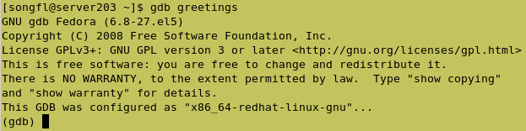
GDB常用方法举例
程序功能
    将字符串”hello everyone”正向和反向打印
初始的实际输出
    没能反向打印
启动GDB调试

Slide 50
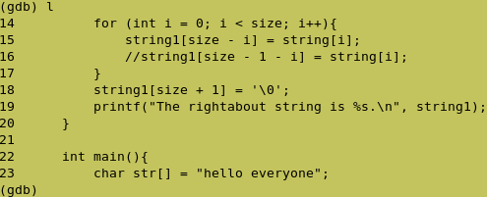
GDB常用方法举例
查看出问题的代码位置
    l命令
    注：较为复杂的错误，需要设置条件断点
在代码处（第15行）设置断点
    b 15

Slide 51
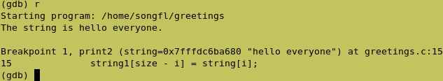
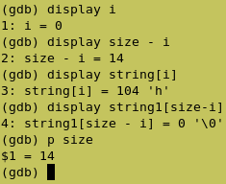
GDB常用方法举例
执行程序
设置断点处显示有助于定位错误的变量
    l 每次自动显示
    p 打印一次

Slide 52
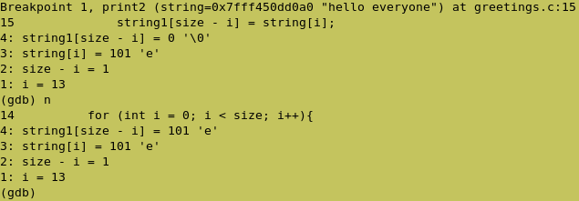
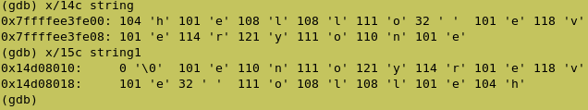
GDB常用方法举例
单步执行，定位错误
Notes:
可以看到原字符串string = ”hello everyone”共有13个有效字符，第14个是空白符\0。而记录反向字符串的string1则共有14个有效字符，因而在上述循环中，只赋值到string1[1]，即没有有效字符，因而第0个字符string1[0]没有被赋值，仍为空白。在程序看来，string1为空白符串，所以没有打印出来。

Slide 53
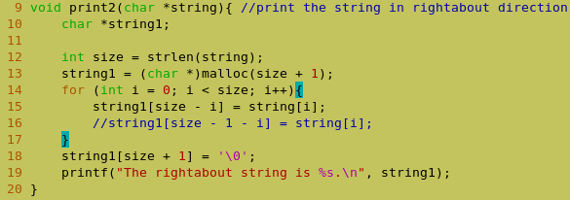

GDB常用方法举例
修改
    将string1的长度减一即可，如下图中的注释行
正确打印输出

Slide 54
新人必备
生存必备基本技能
Linux/VI
GCC/GDB
C/C++
RTL
(Verilog)
pThread
多线程编程
SVN

Slide 55
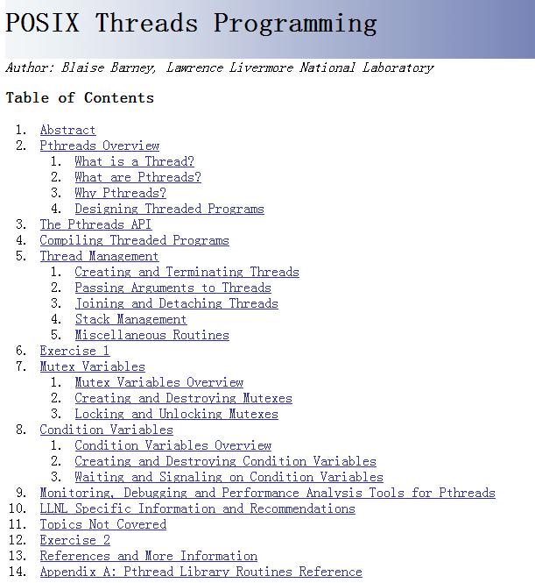
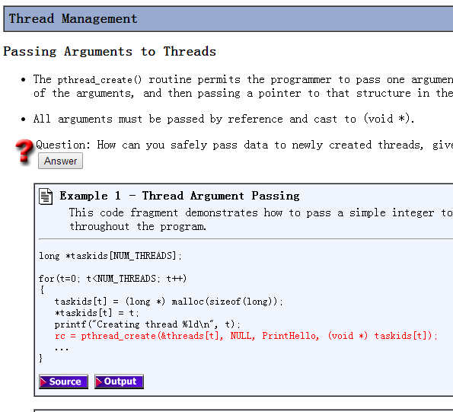
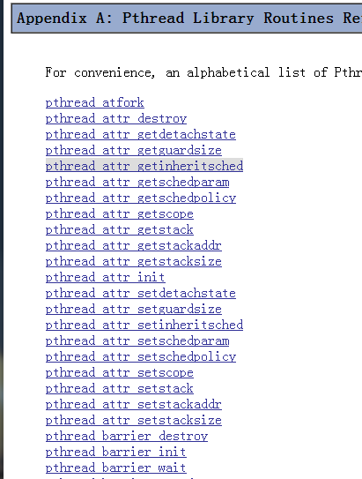
pThread多线程编程
参考网站
https://computing.llnl.gov/tutorials/pthreads/
Notes:
打开网址介绍，内容非常丰富。
线程间 消息通信 临界区资源访问之类的。

Slide 56
新人必备
生存必备基本技能
Linux/VI
GCC/GDB
C/C++
RTL
(Verilog)
pThread
多线程编程
SVN

Slide 57
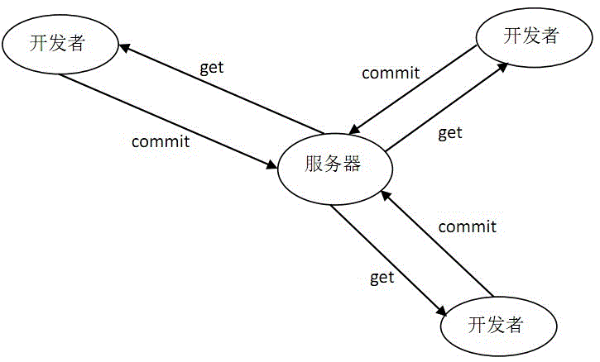
SVN介绍
  SVN是Subversion的简称，是一个开源的版本控制系统：多个开发人员通过一个中心版本控制系统来记录文件版本，从而达到保证文件同步的目的
Notes:
http://www.oschina.net/news/12542/git-and-svn
http://blog.chinaunix.net/uid-22566367-id-1965771.html

Slide 58
SVN常用方法
将文件checkout到本地目录
    svn checkout path（path是服务器上的目录）
    例如：
    简写：svn co
  往版本库中添加新的文件
    svn add whichfile
    例如：svn add test.cpp
    svn add *.cpp(添加当前目录下所有的cpp文件)

Slide 59
SVN常用方法
将改动的文件提交到版本库
    svn commit path（path是服务器上的目录）
    例如：svn commit whichfile -m“notation”
    简写：svn ci
  更新到某个版本
    svn update whichfile -r [version]
    例如：svn update test.cpp -r 200
    简写：svn up

Slide 60
SVN常用方法
查看文件或者目录状态
    svn status path（正常状态不显示）
    【?：不在svn的控制中；M：内容被修改；C：发生冲突；A：预定加入到版本库；K：被锁定】
    svn status -v path(显示文件和子目录状态)
    简写： svn st
  删除文件
    svn delete path -m “delete file“ （加ci）
    简写：svn (del, remove, rm)

Slide 61
SVN常用方法
查看日志
    svn log path
    例如：svn log test.cpp 显示这个文件的所有修改记录，及其版本号的变化
  查看文件详细信息
    svn info path
    例如：svn info test.php

Slide 62
SVN常用方法
比较差异
    svn diff path(将修改的文件与基础版本比较)
    svn diff -r m:n path(对版本m和版本n比较差异)
    简写：svn di
  将两个版本之间的差异合并到当前文件
    svn merge -r m:n path
    例如：svn merge -r 200:205 test.php（将版本200与205之间的差异合并到当前文件，但是一般都会产生冲突，需要处理一下）
Notes:
12、SVN 帮助
svn help
svn help ci

Slide 63
Thanks!

